Slide 1
Integracja
- dobre rozwiązanie.

Slide 2
Kalendarium Integracji
Wszystko zaczęło się… 12 lat temu
Współpraca ze Stowarzyszeniem Rodzin na Rzecz Osób z Niedosłuchem.

Slide 3
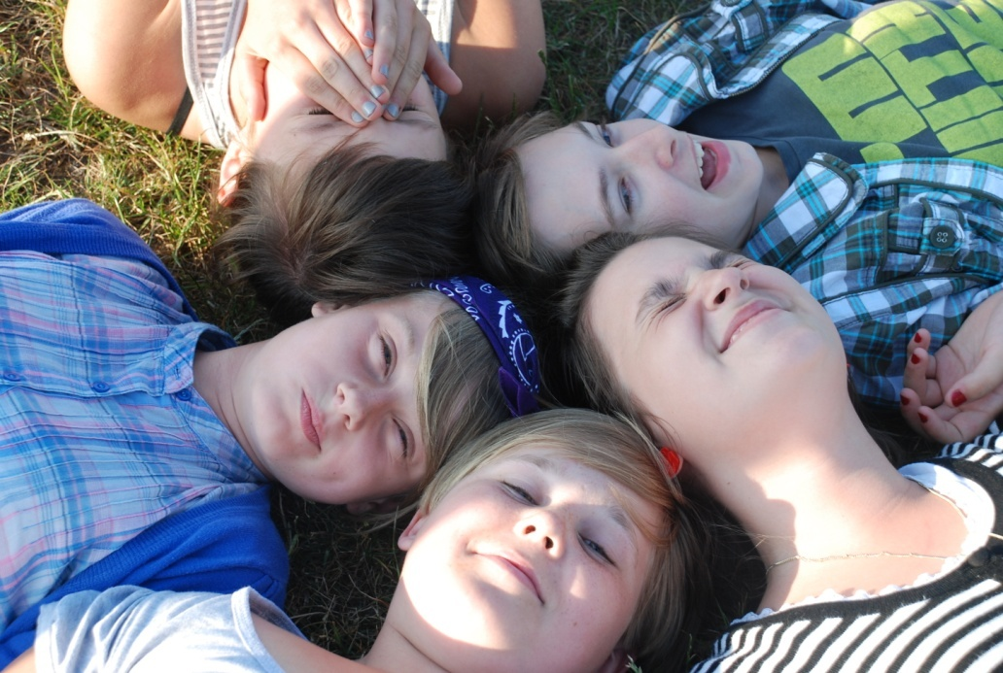
„Każdy ma prawo do szczęścia i swego miejsca w społeczeństwie.”
- Maria Grzegorzewska -

Slide 4
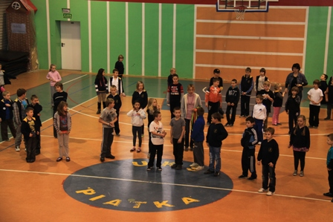
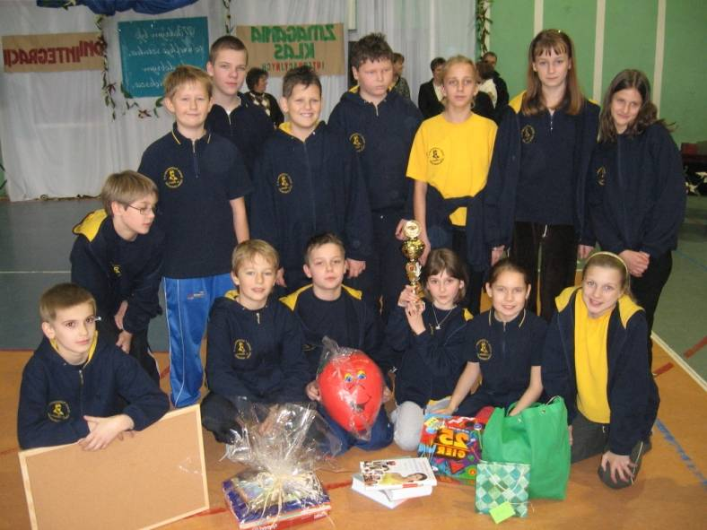
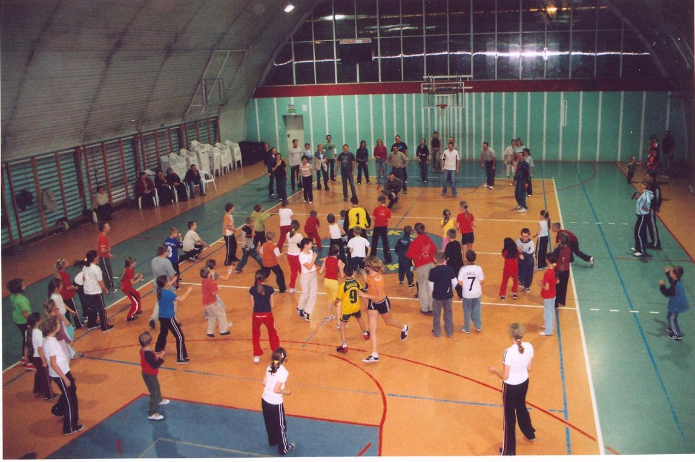
Dni Integracji

Slide 5
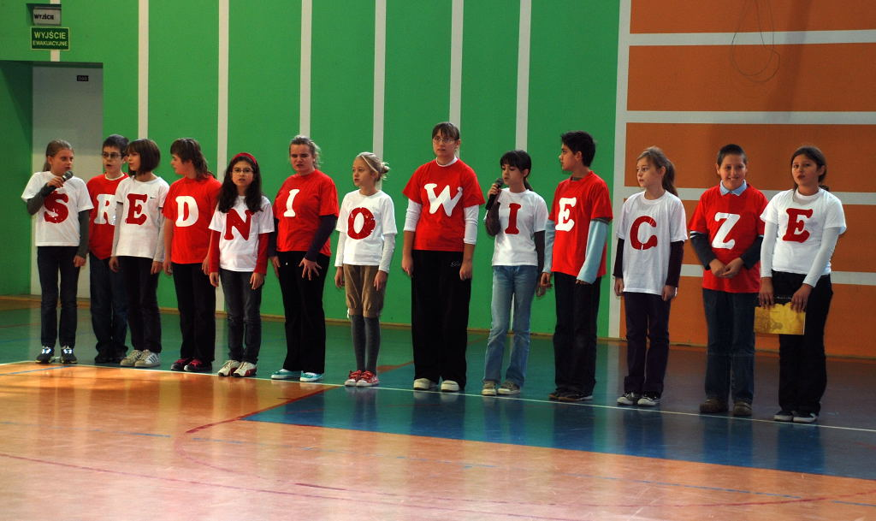
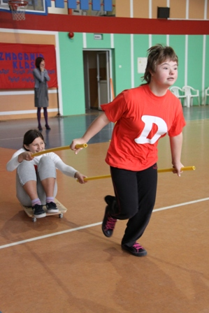
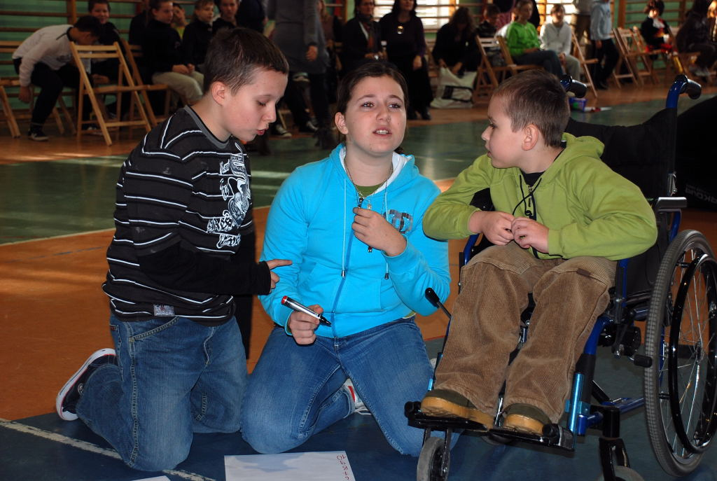
Zmagania Klas Integracyjnych

Slide 6
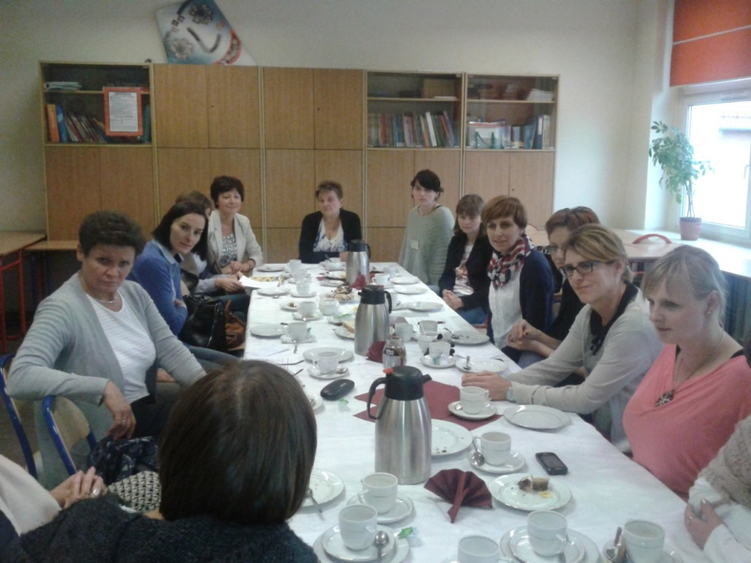
Współpraca z Innymi Szkołami z Oddziałami Integracyjnymi

Slide 7
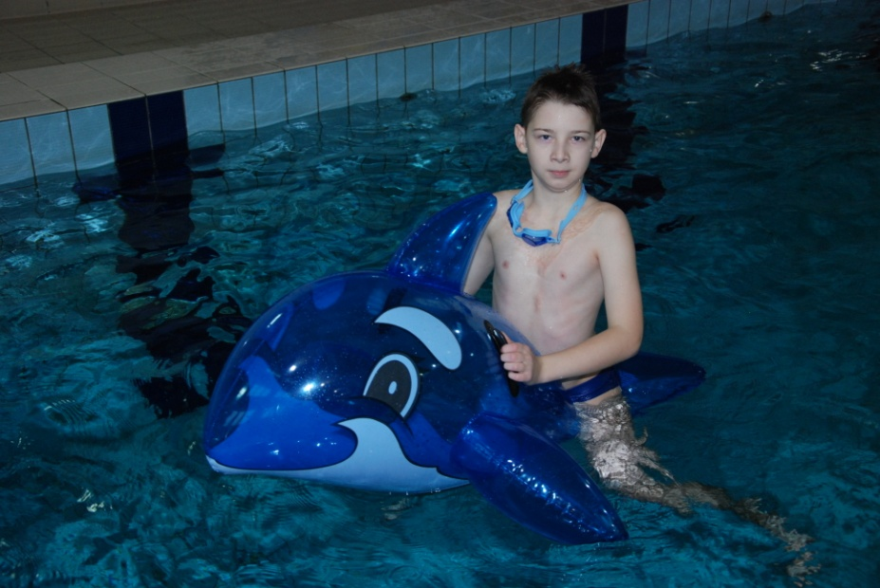
Zajęcia na Basenie

Slide 8
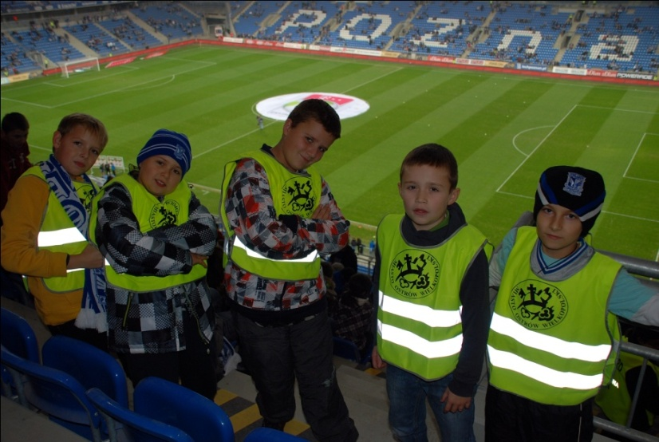
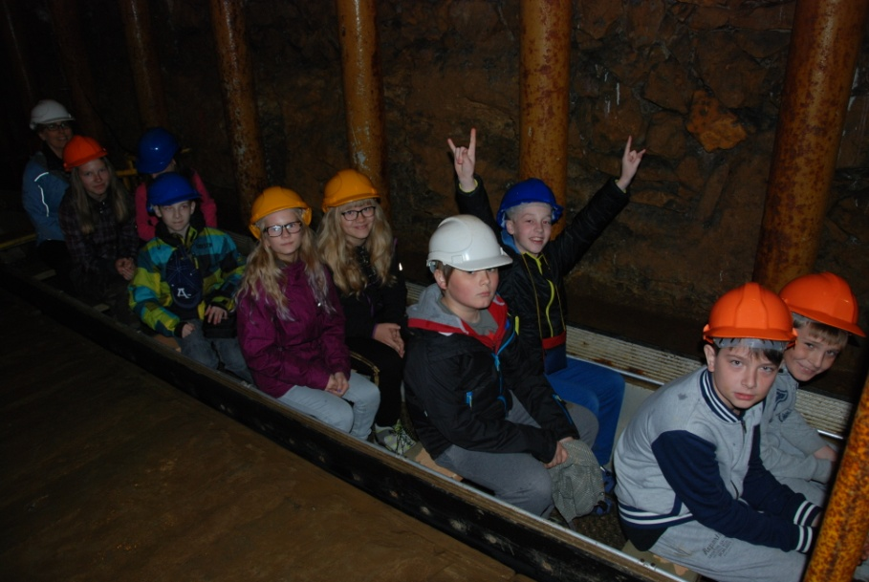
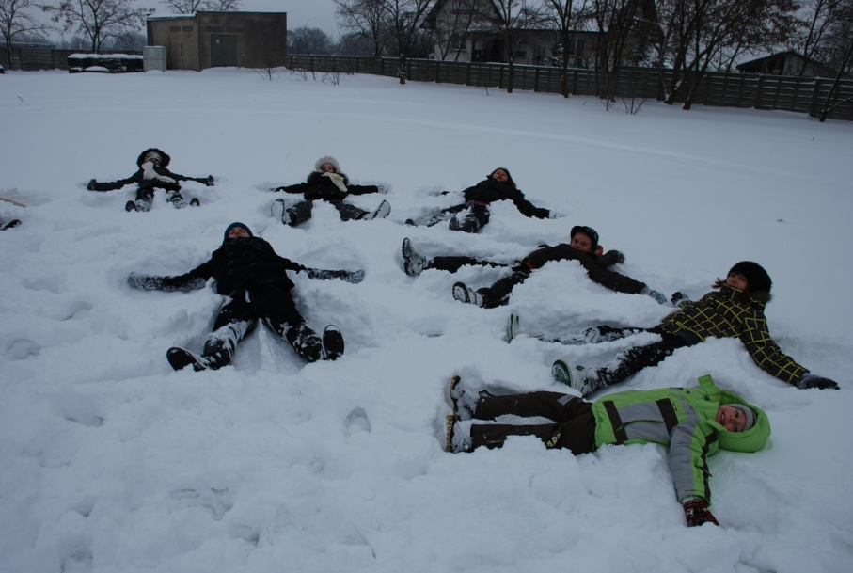
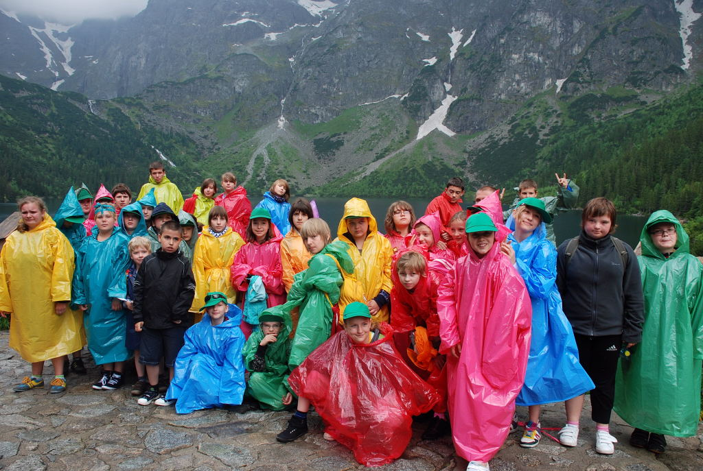
Wycieczki i Zielone Szkoły

Slide 9
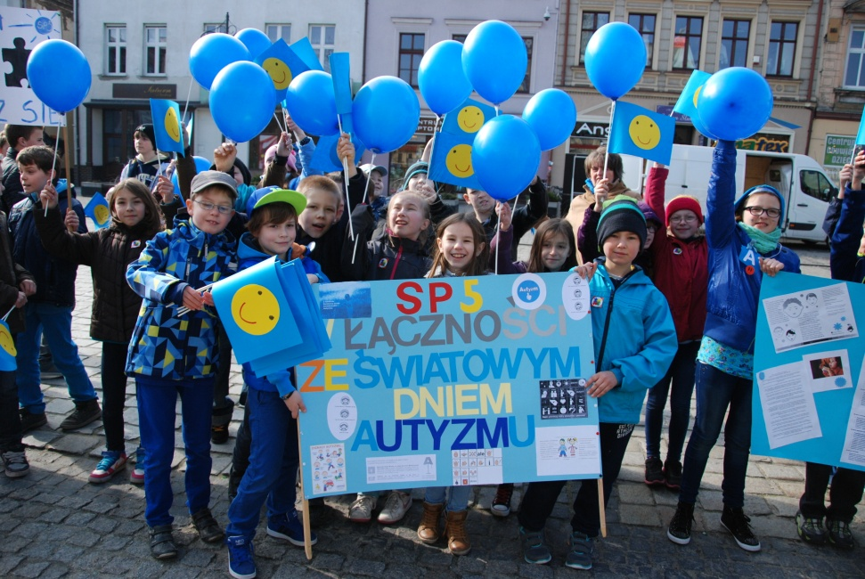
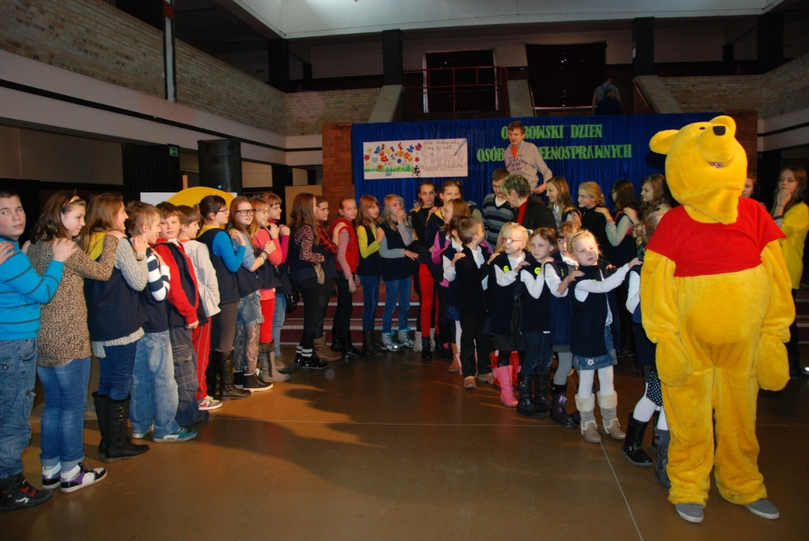
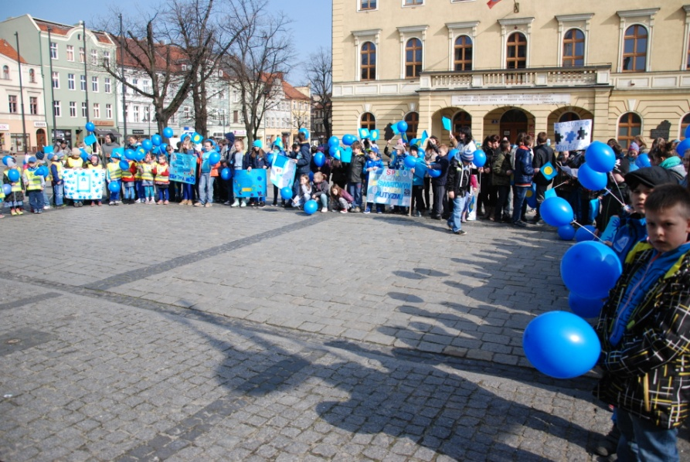
Udział w Akcjach

Slide 10
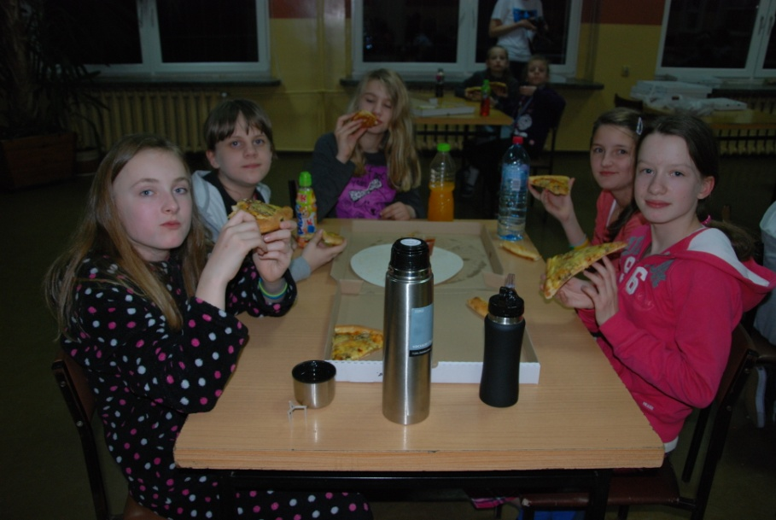
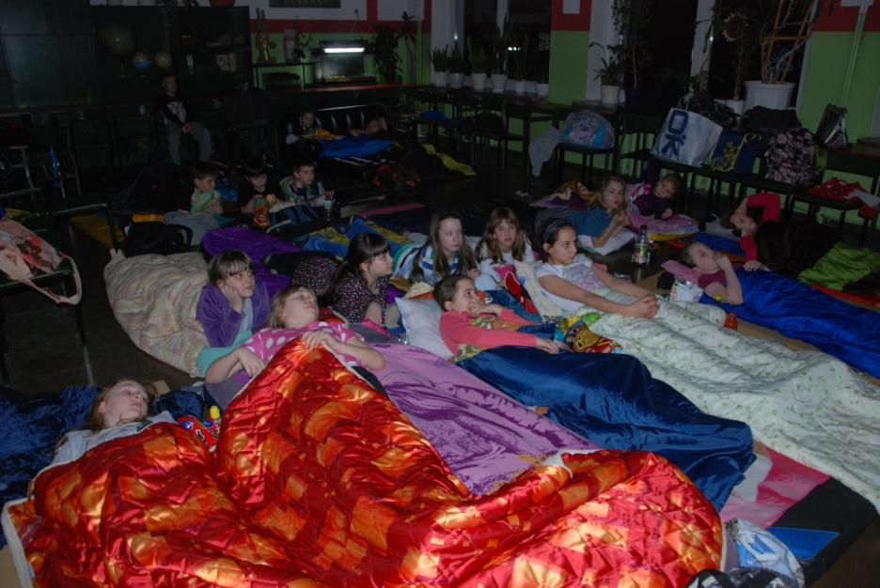
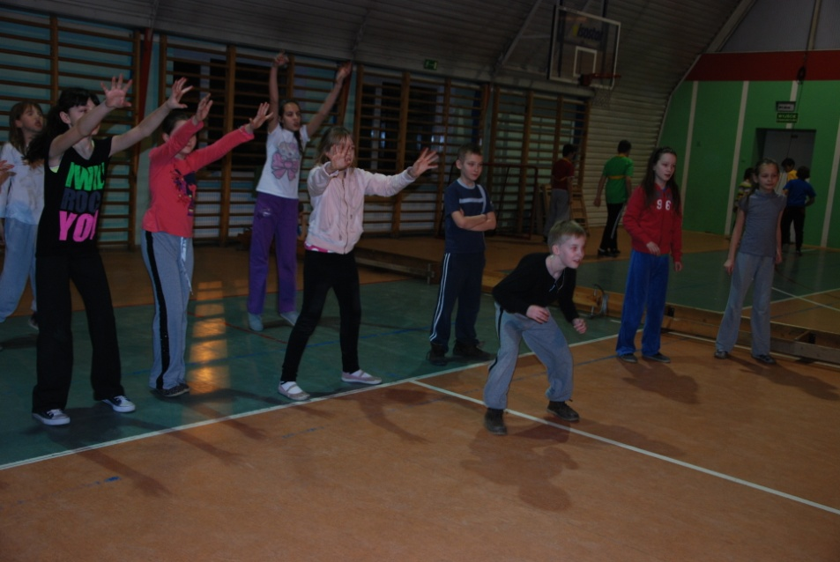
Noce w Szkole

Slide 11
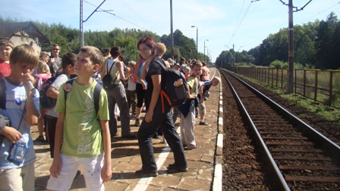
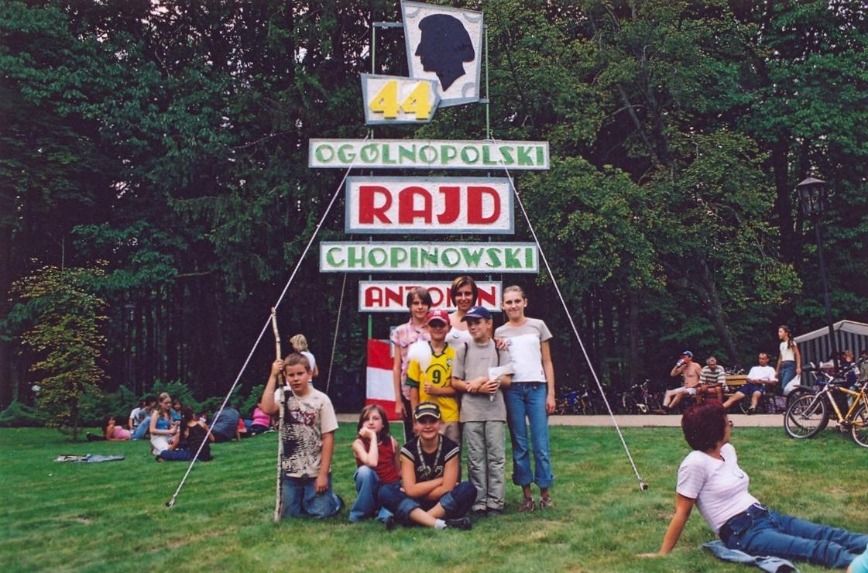
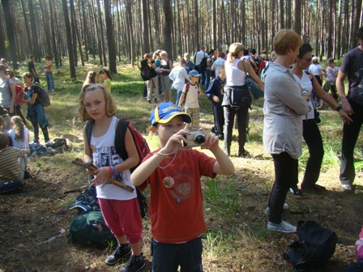
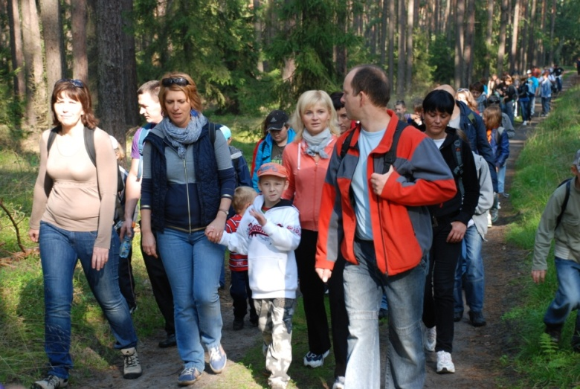
Klub Małego Turysty

Slide 12
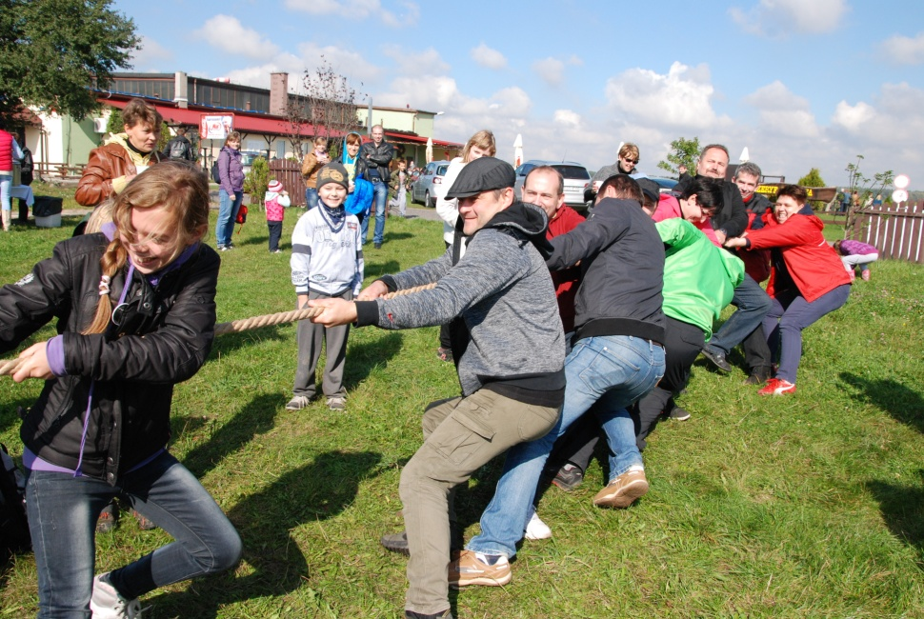
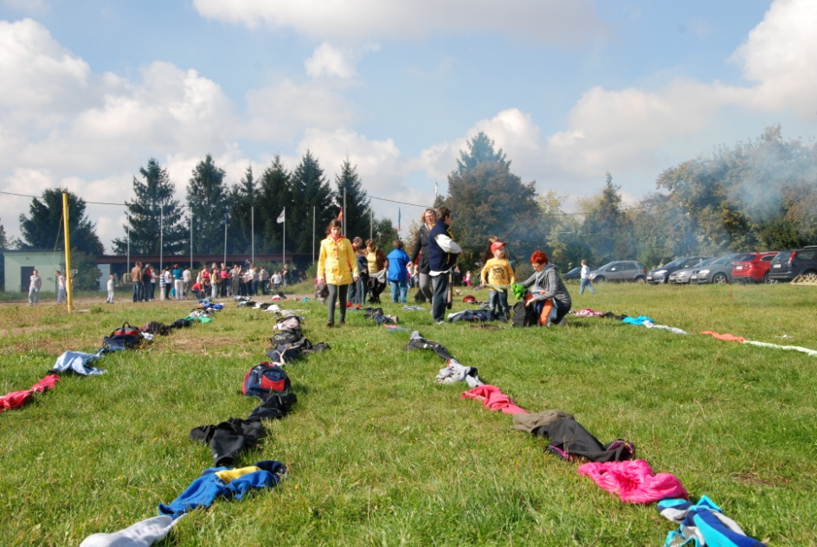
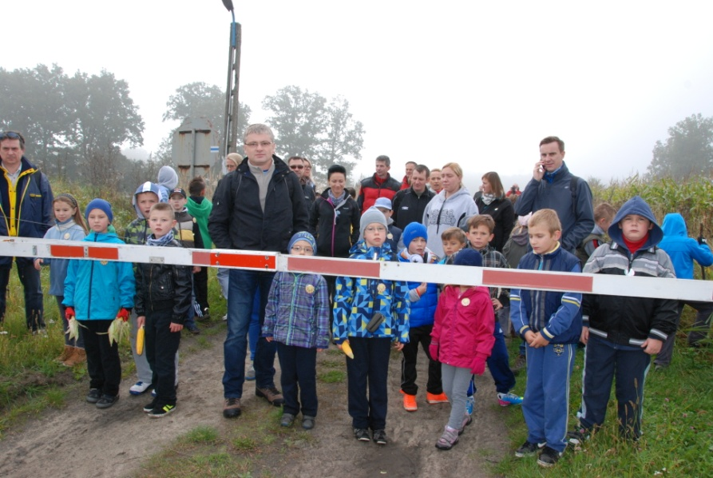
Rajd Integracyjny

Slide 13
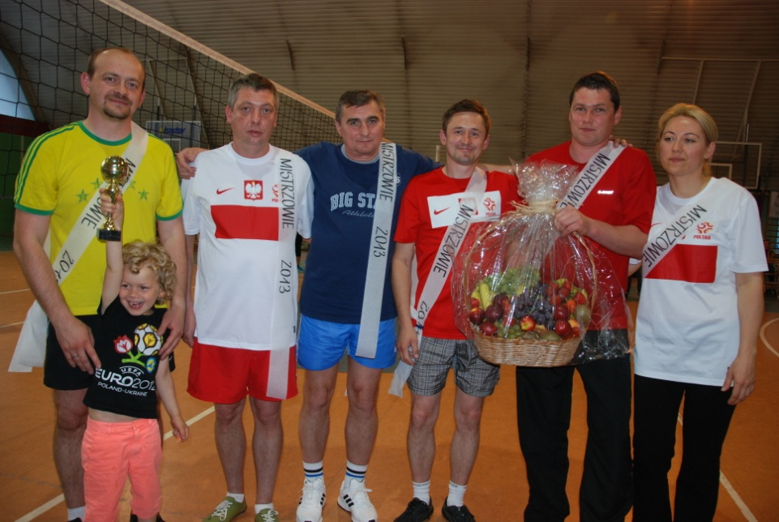
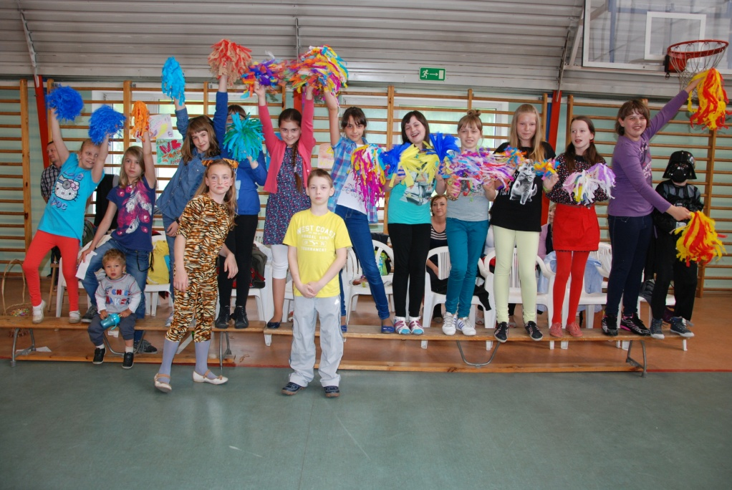
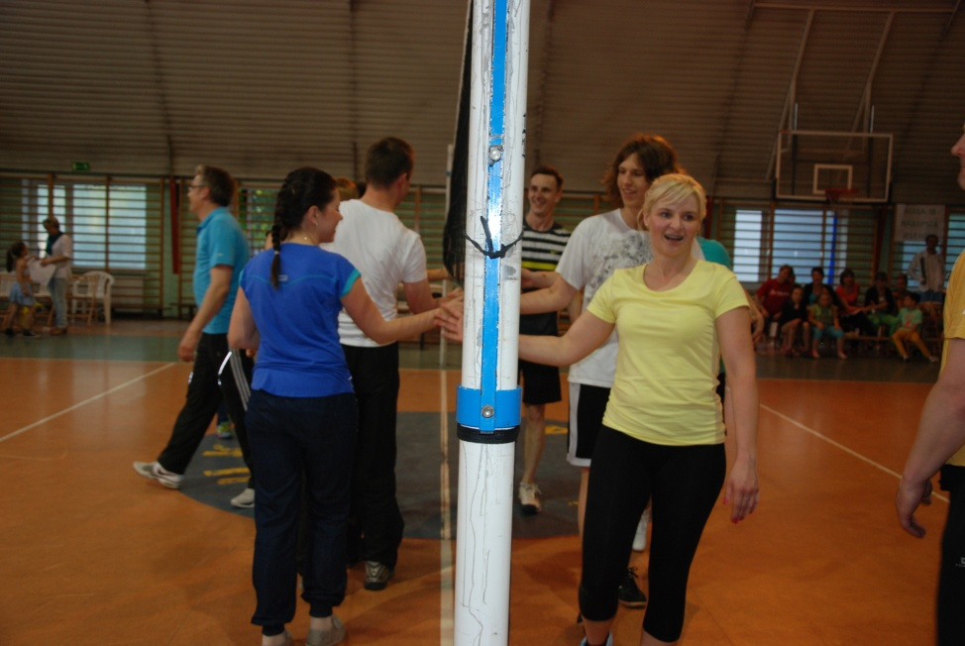
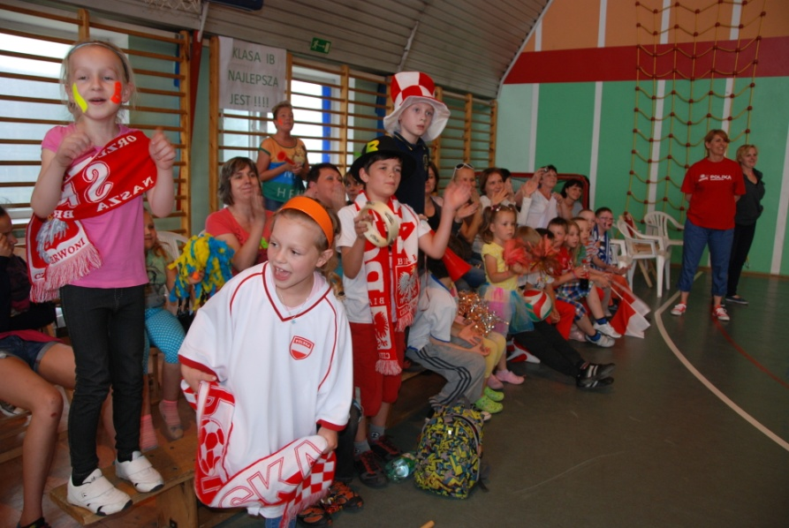
Turniej Siatkówki Rodziców

Slide 14
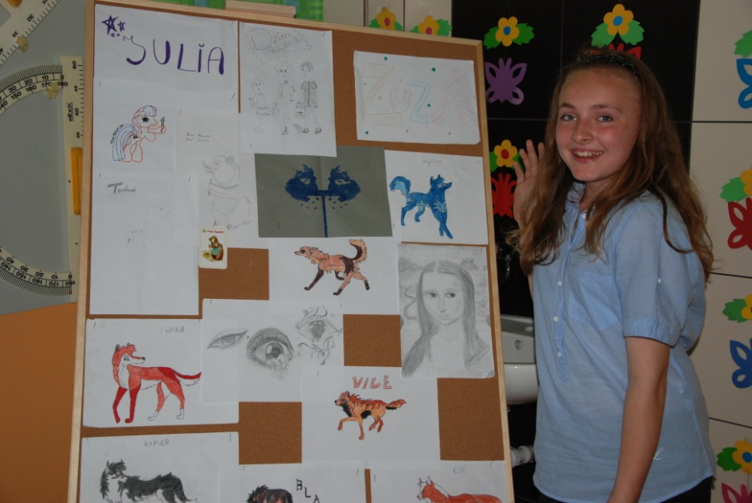
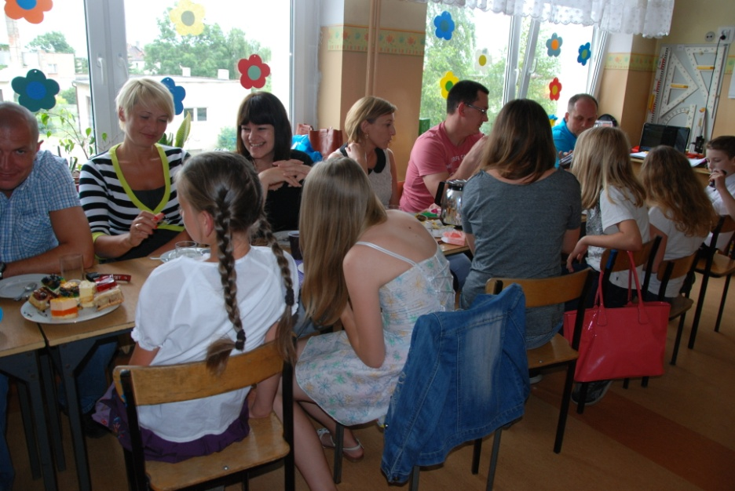
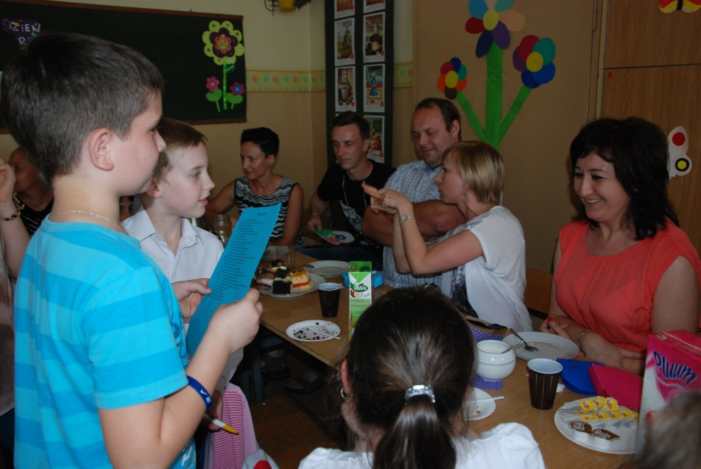
Ciekawe Spotkania z Rodzicami

Slide 15
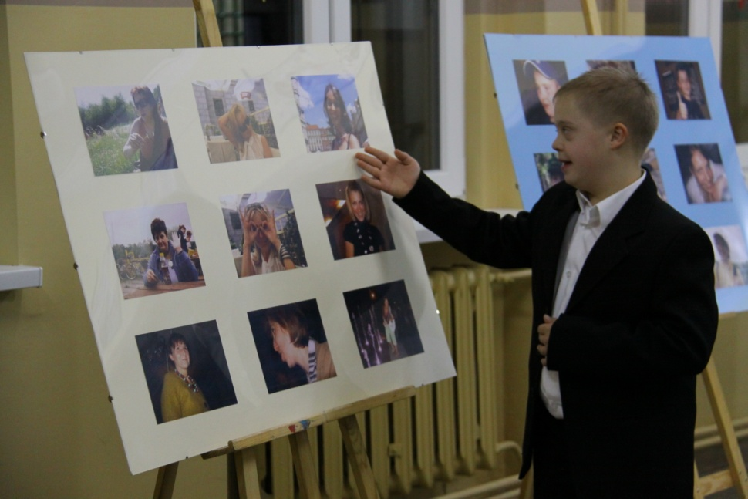
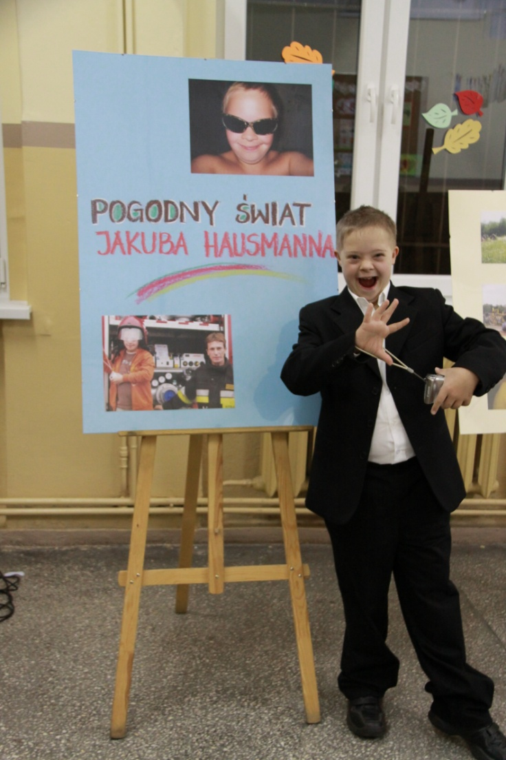
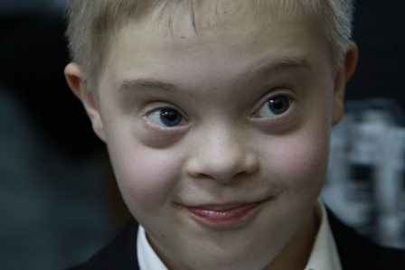
Odkrywanie Talentów

Slide 16
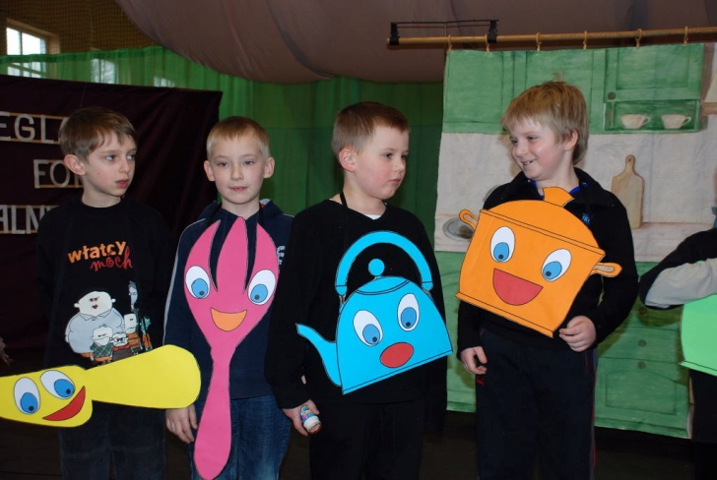
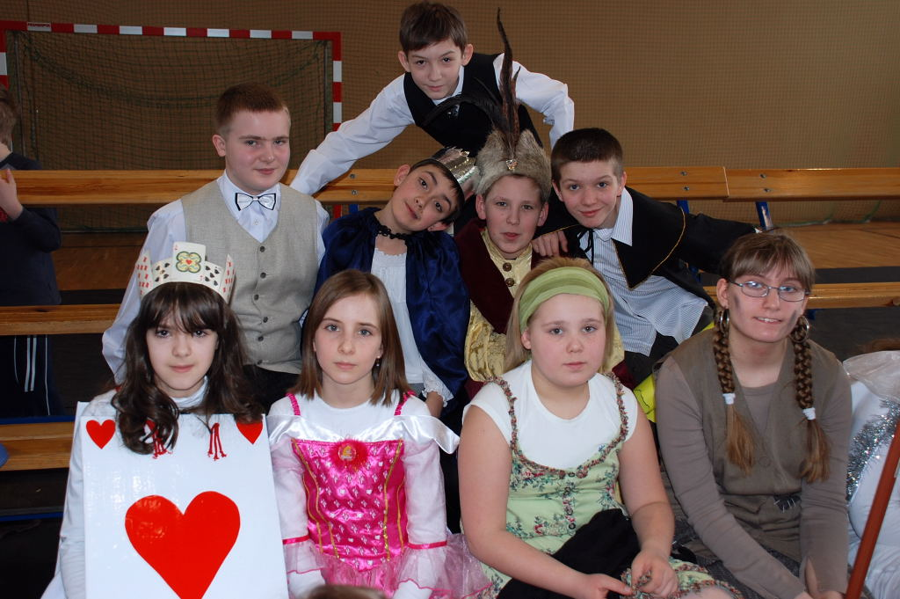
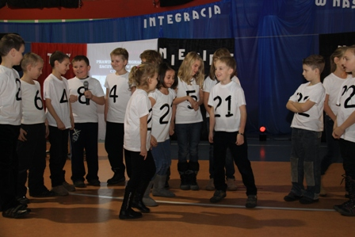
Świat Teatru

Slide 17
Dowóz Dzieci
Uczniowie niepełnosprawni mają zapewniony bezpłatny transport wraz z opiekunem w czasie przejazdu do szkoły.

Slide 18
Dodatkowe Wspieranie
Zajęcia
rewalidacyjne,
logopedyczne,
korekcyjno – kompensacyjne,
dydaktyczno – wyrównawcze w klasach IV - VI,
terapia indywidualna nauczycieli wspierających.

Slide 19
PLUSY INTEGRACJI | MINUSY INTEGRACJI
Klasy mniej liczne od 15 do 20 uczniów. | Trudny początek.
Dwóch nauczycieli. | Integracja musi być selektywna, by móc odnieść sukces.
Zróżnicowane metody i formy nauczania. | Dzieci niepełnosprawne zauważają bardziej swoją odmienność.
Bardziej indywidualne podejście do każdego z dzieci.
Wzrastanie w różnorodnym środowisku.
Rywalizacja ustępuje współpracy.
Nauka poprzez działanie tolerancji i szacunku, bycia nie tylko asertywnym ale i pełnym empatii, cierpliwym.

Slide 20
12 lat doświadczenia…

Slide 21
Pięć Podstawowych Zasad Integracji
Integracji nie można narzucać i do niej zmuszać.
Integracji można i trzeba się uczyć.
Integracja zaczyna się w sercu człowieka.
Integracja to nie tylko 20 uczniów i 2 nauczycieli.
W integracji uczestniczyć musi cała szkoła.

Slide 22
Powiedz, a zapomnę.
Pokaż, a zapamiętam.
Pozwól działać, zrozumiem.
- Konfucjusz -

Slide 23
INTEGRACJA

